Slide 1
Крепкие семейные традиции – Сильная Россия!

Slide 2
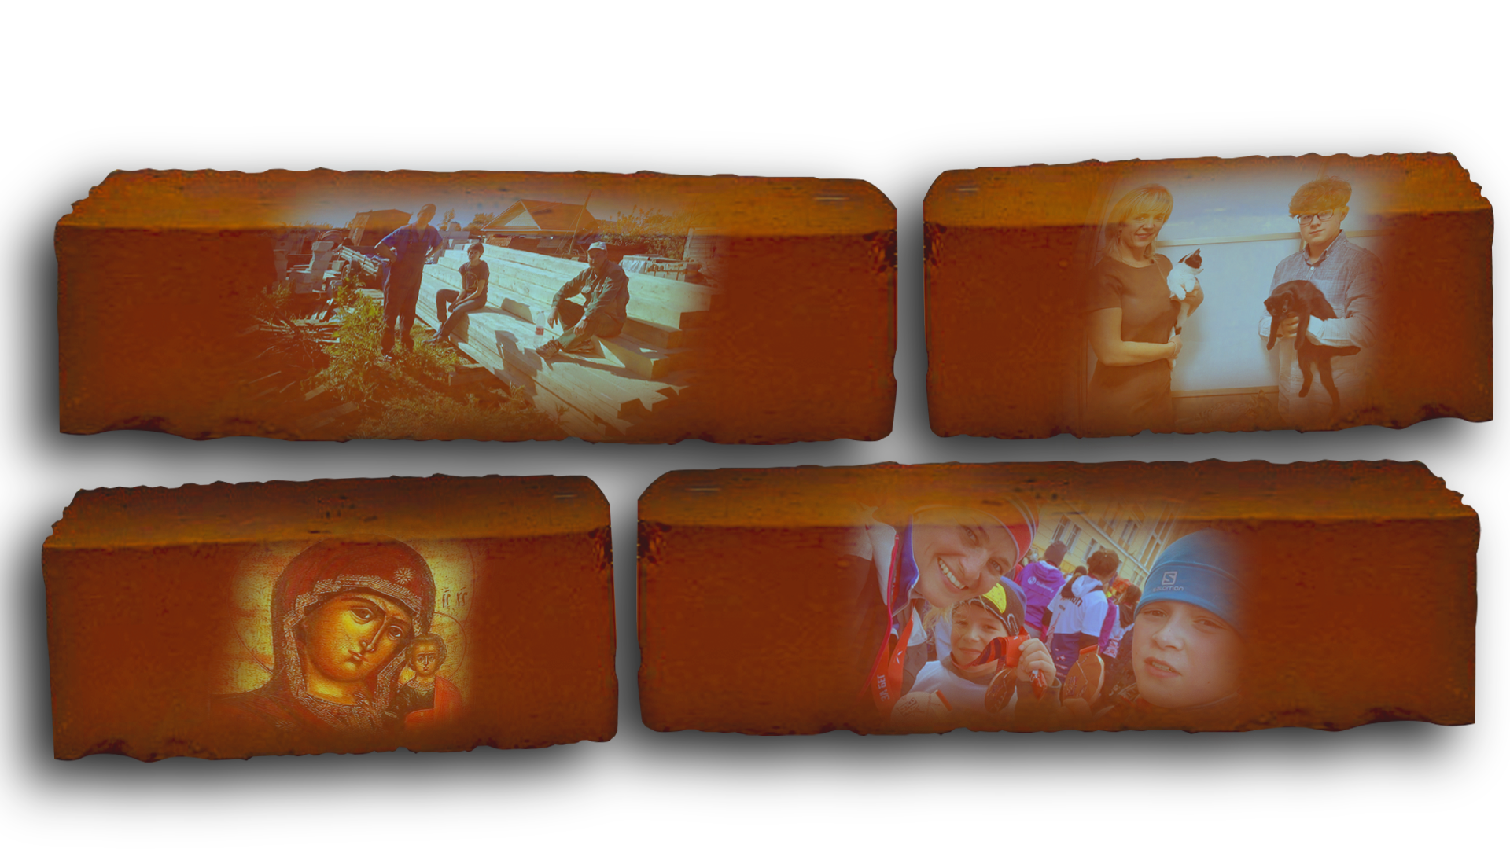

Slide 3
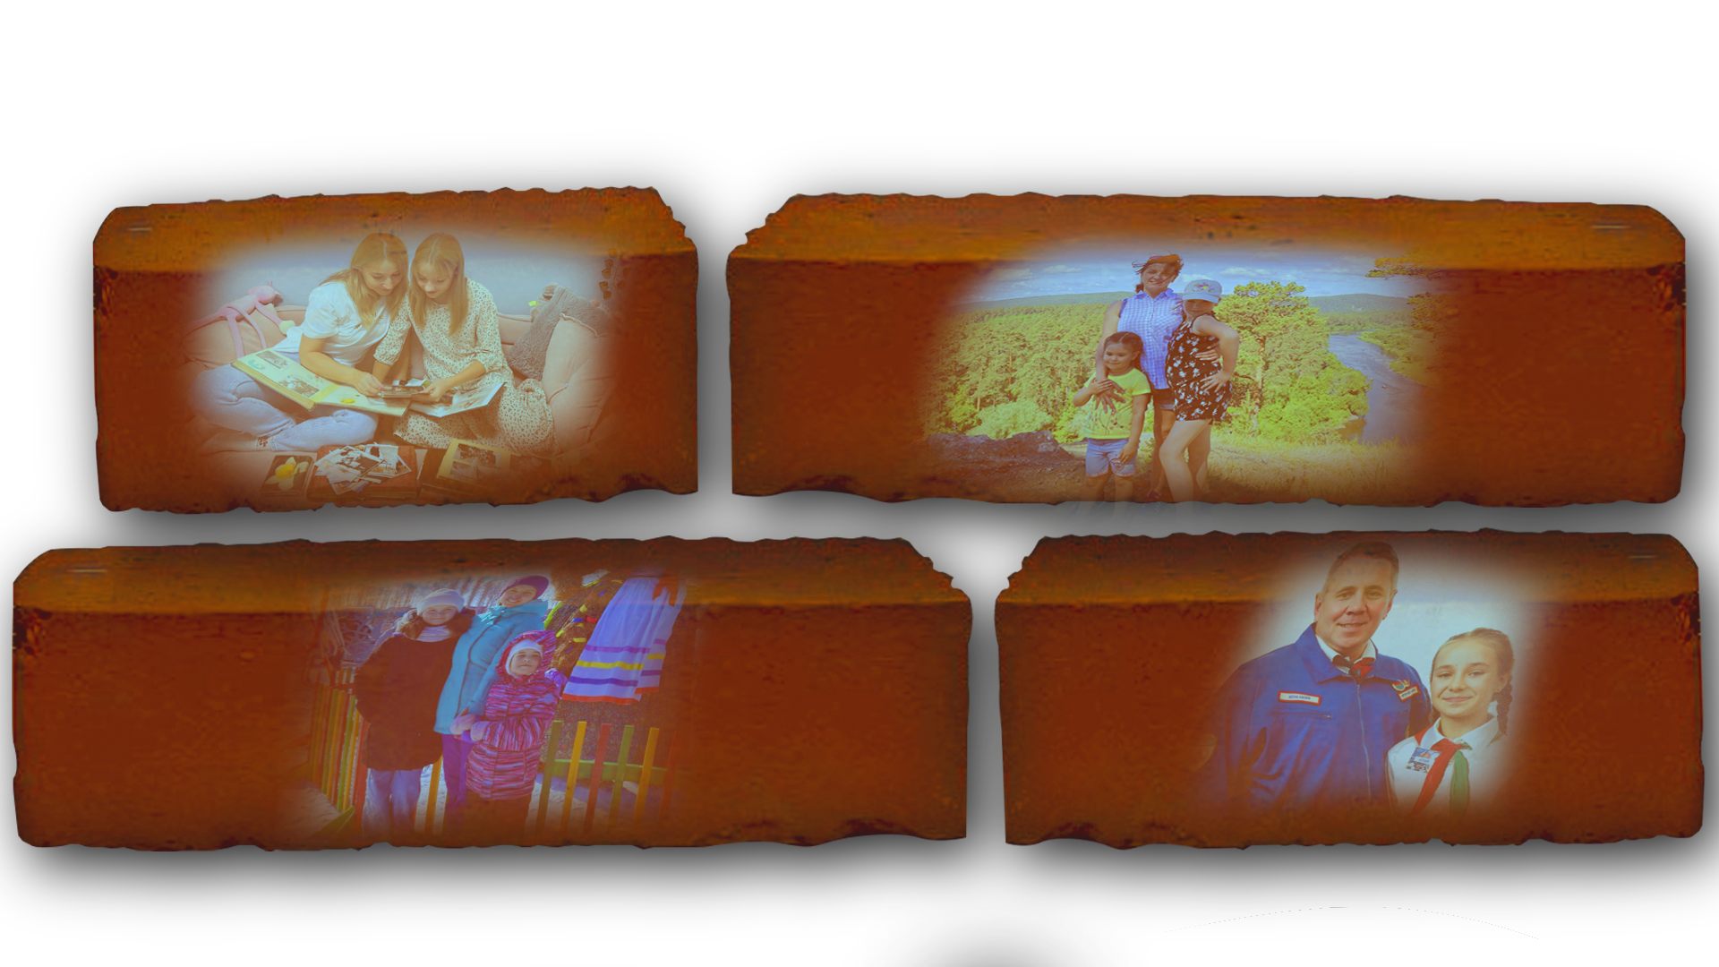

Slide 4
